Slide 1
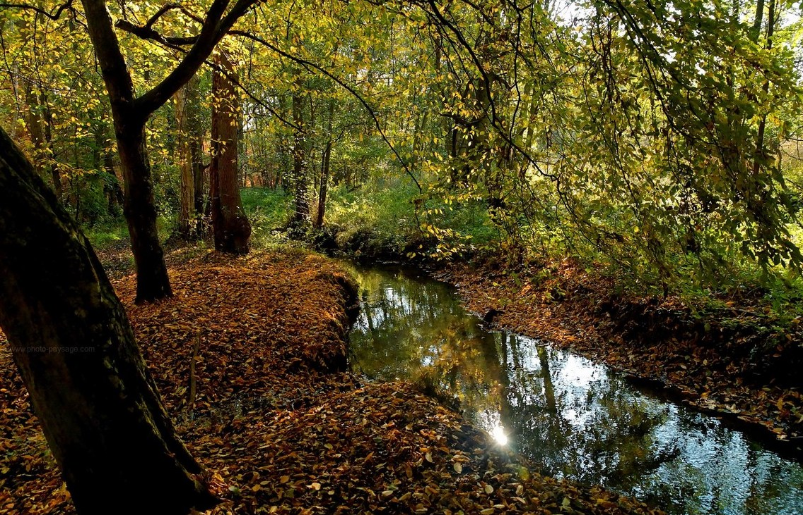






Diego présente
des recettes
De cuisine
Paris le 29 août 2015
Pour visualiser
CLIQUER sur chaque diapositive
Pepik du Polonais Boleslaw Nowak

Slide 2




Lo Stretto di Messina
Il est 12:43 h. 4 septembre 2015
Cliquer à l’intérieur de la barre choisie
←←↓→→
Polpettone en croûte
Poulet en croûte
D F - Paris le 30/07/2015
La Panzanella

Slide 3

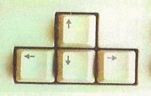
CONSEIL :
sur chaque diapositive est indiqué qu’il faut cliquer Pour passer d’une diapositive à l’autre. Or Ce n’est pas la seule possibilité, en fonction du clavier utilisé :
POUR AVANCER :
→ le clic de la souris peut être remplacer par une pression de la barre d’espacement ou par les flèches D et Bas du clavier
POUR RECULER :
→ on peut utiliser les flèches G et Haut du clavier :
Vérifier cependant que le clavier de votre ordinateur vous en offre la possibilité.

Slide 4



Polpettone de viande en croûte
Ingrédients :
400 gr de chair à saucisses
400 gr de viande de veau hachée
100 gr de parmesan râpé
50 gr de persil haché
5 gr de gingembre
5 gr de poivre
3 œufs battus
1 brique de pâte feuilletée ou à pizza
1 petite feuille de papier cuisson
1/- quantité suffisante pour remplir un moule à cake .

Slide 5
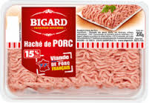
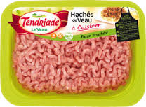
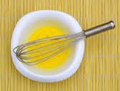
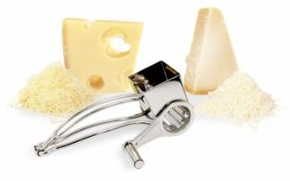
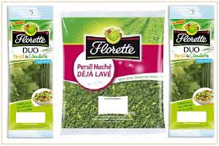
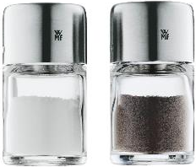
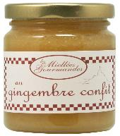
Le nécessaire

Slide 6
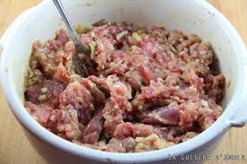
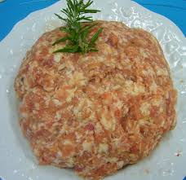
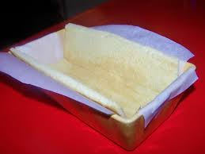
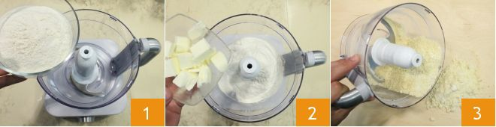
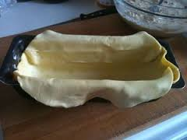
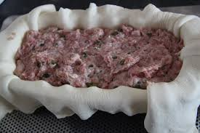
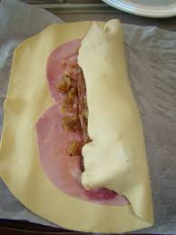
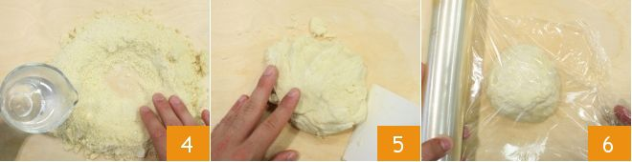
Préparer la farce : viande, persil, œufs, parmesan, mie de pain
Laisser prendre goût pendant une dizaine de minutes
Chemiser le moule de papier cuisson
Étaler la pâte sur le papier cuisson
Mettre la pâte sur le papier cuisson
Fermer la pâte

Slide 7
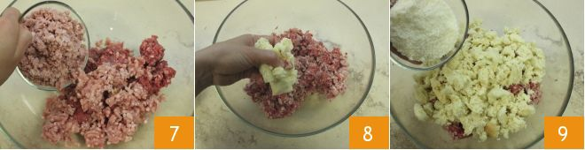
Comment préparer la farce :
7/- Dans un saladier pouvant contenir la farce, mélanger la viande de porc à celle de veau
8/- Ajouter les œufs battus, le persil et la mie de pain bien écrasée (ou de la chapelure).
9/- Ajouter maintenant le parmesan râpé et l’incorporer à la farce.

Slide 8
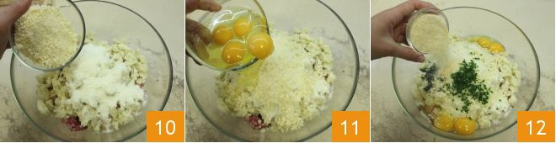
10/- Continuer par une bonne quantité de chapelure
11/- Ajouter les œufs, peu importe qu’ils soient entiers ou battus, de toute on les écrasera en mélangeant la farce.
12/- Ajouter la chapelure, deux gousses d’ail hachées fin, du persil et une pincée d’origan.

Slide 9
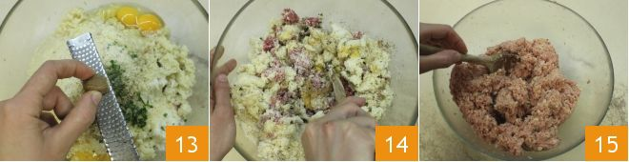
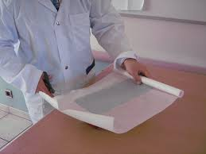
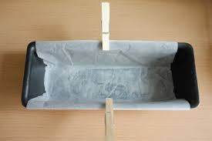
Saupoudrer de noix muscade et de poivre. Pour le sel, il ne faut pas oublier que la chair de porc est en général vendue salée.
Et pour finir, mélanger le tout avec une spatule en bois (ou les mains, c’est encore mieux) assez longtemps pour rendre la farce bien compacte.
Chemiser le moule avec du papier cuisson

Slide 10
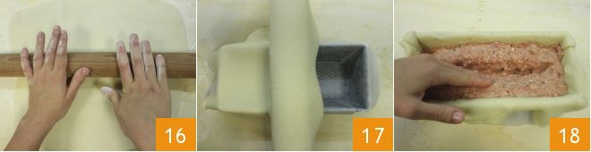
16/- rouler la pâte si elle a été faite par soi-même, sinon voir l’image suivante.
17/- étaler la pâte sur le papier cuisson en la laissant déborder des tous les côtés afin de pouvoir recouvrir la farce une fois le moule rempli.
18/- Remplir le moule avec la farce en creusant un sillon au milieu assez profond pour y poser les œufs durs (4 ou 5 en fonction de leur grosseur=.

Slide 11
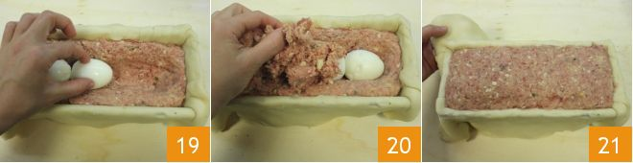
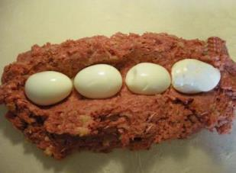
19/- Déposer les œufs bien collés les uns aux autres
20/- Recouvrir les œufs avec de la farce
21/- Fermez la pâte feuilletée en repliant les bords vers le centre du moule.

Slide 12
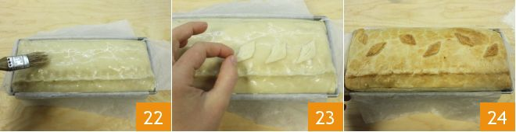
22/- Battre un œuf mélangé à une cuillérée de lait, fermer la pâte en repliant les bords vers le centre du moule et dorer le dessus avec l’œuf.
23/-’il reste quelques bouts de pâte, on peut décorer le haut de la préparation.
24/- Préchauffer le four à 170°, y enfourner le moule et laisser cuire pendant 60 min Éteindre le four après ce délais, et laisser tiédir à l’intérieur pendant ¼ d’heure

Slide 13
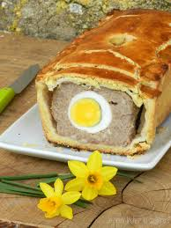
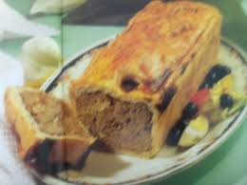
Et voici le résultat : avec l’ajout d’œufs et sans.

Slide 14
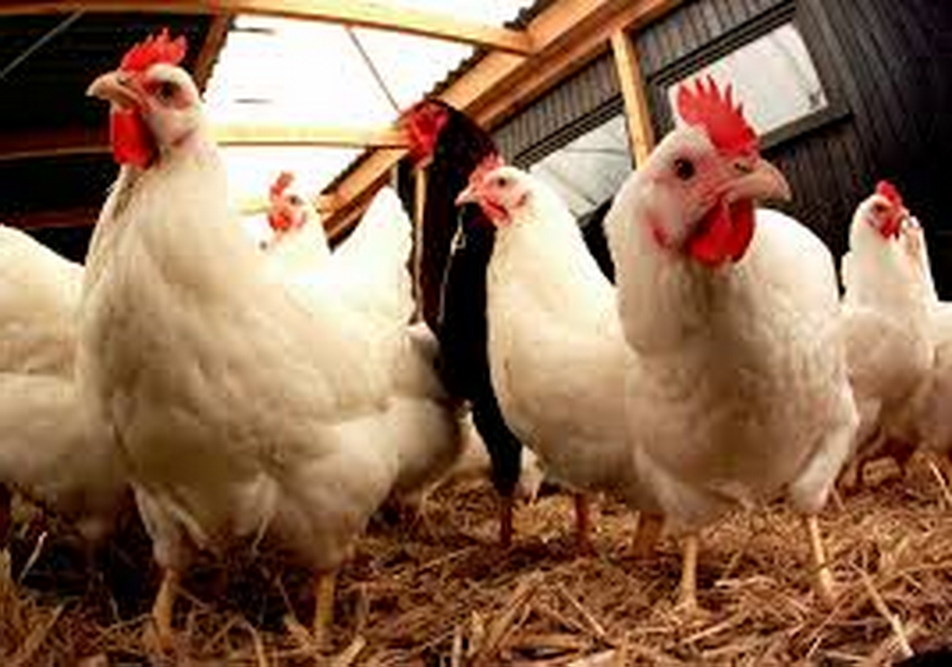

BLANC DE POULET
EN CROûTE

Slide 15
Poulet en croûte
Ingrédients :
600 gr de blancs de poulet (4 gros blancs)
400 gr de champignons de Paris
100 gr de parmesan râpé
50 gr de beurre
10 gr de gingembre
3 echalotes
sel, poivre, persil haché
1 brique de pâte feuilletée
1 feuille de papier cuisson
1/- quantité suffisante pour remplir un moule à cake .

Slide 16
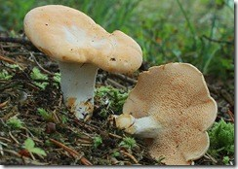
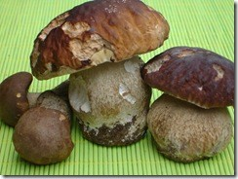
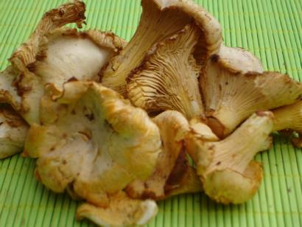
Nous sommes en 2015 et peu de restaurants, même renommés, se donnent la peine de faire figurer sur leur carte une des farces les succulents de la cuisine française : la DUXELLES, hachis de champignons finement hachés et étuvés au beurre avec des oignons et des échalotes, utilisé pour corser ou farcir toutes sortes de préparations culinaires.
Elle a été créé, dans les années 1620, par François Pierre de la Varenne, cuisinier du Marquis d’Uxelles, village du Jura dont les habitants sont appelés les Uxellois et les Uxelloises.
A l’époque, on utilisait les truffes, ensuite ce fut des champignons tels que Pied de mouton, bolets, chanterelles et autres.
Mais aujourd’hui, vu le prix atteints par ces fruits de la terre, on ne peut se rabattre que sur les champignons de Paris qui de font bien l’affaire. De toute façon il est préférable d’en rester là si on ne se connaît pas en champignons, car …. voyez la diapositive suivante !

Slide 17
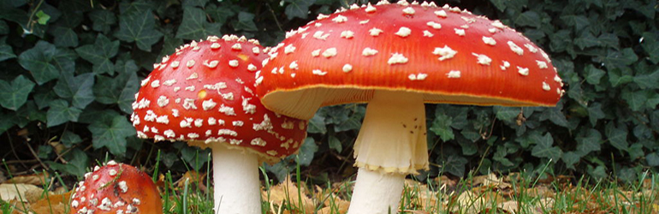

Absolument TOUS les champignons sont comestibles, mais certains qu'une seule fois.
Cliquez tant que la souris n’ait fait un tour

Slide 18
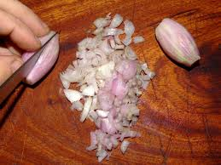
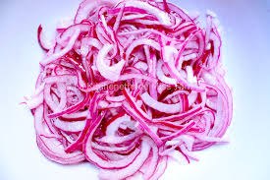
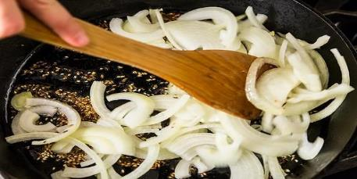
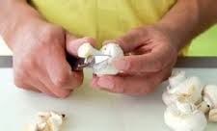
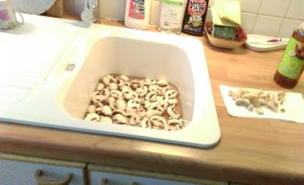
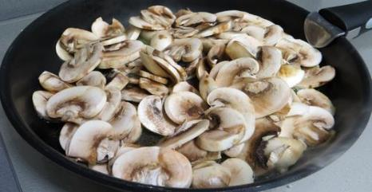
Ciseler les échalotes
Ciseler les oignons
Faire revenir le tout dans un peu de beurre et d’huile de tournesol.
Couper les pieds des champignons
Les laver à grande eau
Faire revenir dans un peu de beurre et le jus d’1/2 citron pour qu’ils restent blancs

Slide 19
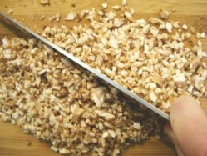
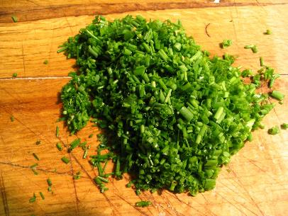
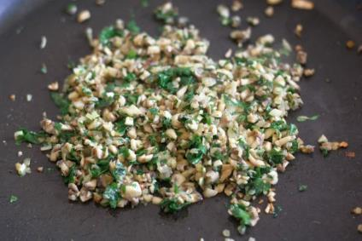
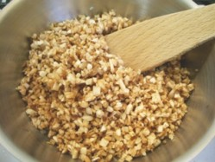
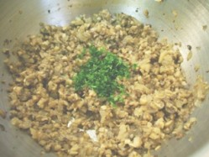
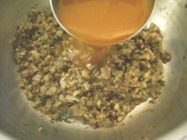
Il ne reste qu’à triturer les champignons, y ajouter le persil et un peu de bouillon

Slide 20
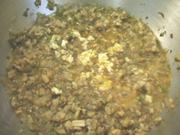
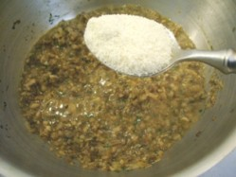
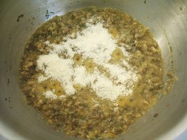
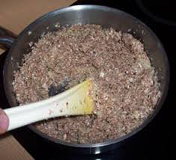
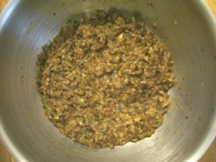

Terminer par du fromage râpé, du Comté par exemple, et amalgamer le tout à feu très lent. La duxelles est prête.

Slide 21
Chemiser le moule de papier cuisson
Y disposer la pâte feuilletée→→→
Et la moitié de la chair de poulet.
Déposer toute la duxelles au dessus →
Compléter avec le reste de viande
Fermer la pâte et dorer au jaune d’œuf.

Slide 22


Préchauffez le four à 170 °
et laisser cuire 40 minutes.
Servir sur un lit de salade, de riz, de pommes de terre, etc.

Slide 23

LA PANZANELLA
TOSCANA
Comme pour toute recette traditionnelle, il existe un tas de variantes de panzanella : on peut y ajouter des cornichons, des œufs durs, du thon, des olives et tant d’autres choses encore dont l’on aurait envie. Celle que je présente est des plus simples car j’ai voulu lui préserver le goût toscan. Elle peut être consommée comme entrée ou comme plat de résistance, tout étant fonction de la quantité servie.

Slide 24


La PANZANELLA OU PANMOLLE
Est une salade florentine dont les origines remontent au XVIème siècle quand le peintre et poète Agnolo di Cosimo di Mariano se mit à faire les louanges d’une préparation à base de pain toscan rassis trempé dans de l’eau vinaigrée, de concombres, d’oignons et de tomates, le tout arrosé d’huile d’olive. Au fil des siècles, la préparation devint populaire en Toscane et dans les Régions limitrophes pour s’étendre de nos jours non seulement à toute l’Italie, mais au monde entier, bien entendu sous des noms différentes : le pain bagnat niçois par exemple. De plus, chacun fait appel à sa fantaisie pour y ajouter tout ce que bon lui semble : thon, olives, filets d’anchois, œufs durs, cornichons, salade verte etc. etc.

Slide 25
Panzanella
Ingrédients :
400 gr de pain toscan rassis
800 gr de tomates Cœur de bœuf
2 oignons violets ou blancs
1 petit concombre
8 filets d’anchois
olives noires dénoyautées
sel, poivre, basilic
Vinaigre de vin blanc
Ingrédients pour 4 personnes.

Slide 26







Conseils : la qualité du pain est essentielle vu que c'est une salade de pain.
Pour une bonne PANZANELLA le choix du pain doit porter sur le toscan dont la particularité est de ne pas être salé. À défaut, on peut se rabattre sur du pain de campagne au levain, en évitant absolument tout pain type baguette.

Slide 27






Déjà dit : N'utiliser surtout pas de baguette ou de pain confectionné. Il se gorgera d'eau en devenant mou et presque souple
À défaut de pain toscan, un bon PAIN DE CAMPAGNE AU LEVAIN bien rassis fera l'affaire
-

Slide 28


1/- Couper le pain en tranches
3/- quand il est ramolli, l’effriter grossièrement (ou en faire des petits morceaux) et le poser dans un grand plat. Assaisonner avec un peu de sel, 2 cuillérées d’huile d’olive et, si nécessaire, 1 cuillérée de vinaigre de vin blanc.
2/- le faire tremper dans de l’eau froide avec trois cuillérées de vinaigre de vin blanc.

Slide 29





4/- peler l’oignon, l’émincer ou le couper en rondelles. Le plonger dans de l’eau vinaigrée pour qu’il perde son aigreur.
5/- Couper les tomates en morceaux
6/- Mélanger tomates, oignons, basilic et ajouter le tout au pain ramolli.

Slide 30




7/- Quel que soit le mode de présentation de la Panzanella, elle doit être servie TRÈS FROIDE. La préparer par conséquent au moins 3 heures à l’avance, la placer au frigidaire et ne la sortir qu’au moment de passer à table.

Slide 31



